Slide 1
5-1. visual studio code와 anaconda환경 연동하기
Anaconda 파이썬 환경을 연동시키겠습니다.

Slide 2
설치하기 (windows)
가상 환경 또는 호스트 PC에 Ubuntu를 설치하는 경우
먼저 부록을 참고해서 Ubuntu에 파이썬(Anaconda)을 설치
# pip 업데이트
$ pip install -U pip
# Tensorflow(CPU 버전) 설치
$ pip install -U tensorflow==1.15.2
# Keras 설치
$ pip install keras==2.2.5
# 추가 라이브러리
$ pip install -U h5py graphviz pydot
$ pip install --upgrade $TF_BINARY_URL

Slide 3
Visual studio code user settings
Command palette(단축키: Ct기+Shift+P)
검색: python: select interpreter
Anaconda에서 생성해놓은 환경 channel을 선택한다
C:\programData\anaconda3\env\pyml\python.exe
환경설정, path 등록
Anaconda에서 생성해놓은 환경 channel의 경로를 path로 등록한다.
%ANACONDA_HOME%
%PYTHON_HOME%
Python 실행시 연결되는 user settings의 Anaconda 경로 설정
Anaconda prompt의 실행 명령어 위치로 가서 실행파일 속성보기

Slide 4
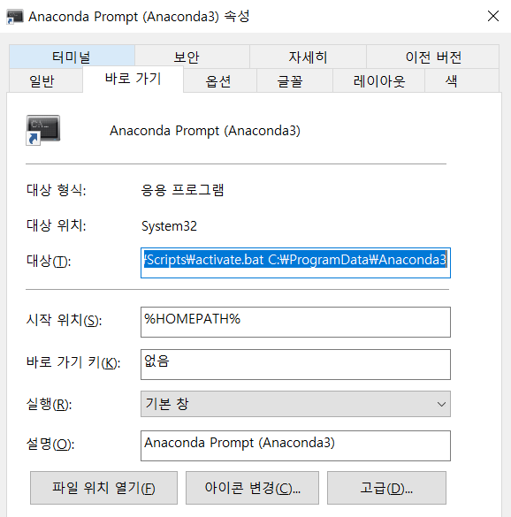
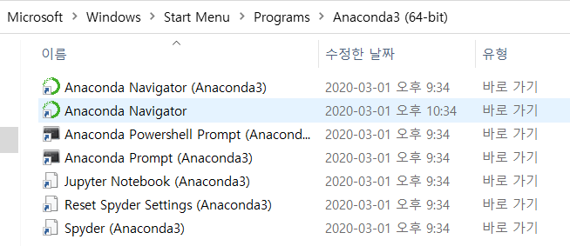
Visual studio code user settings (cont.)
Anaconda prompt 속성보기를 선택, 바로가기의 대상 명령줄을 복사한다.

Slide 5
Visual studio code user settings (cont.)
Command palette(단축키: Ct기+Shift+P) 에서
User settings 검색, (user settings json) 을 편집한다. Anaconda channel의 실행경로와, Anaconda 명령줄에서 복사해놓은 명령 인수를 입력해놓는다.
"python.pythonPath": "C:\\ProgramData\\Anaconda3\\envs\\pyml3",
"python.venvPath":"C:\\ProgramData\\Anaconda3\\envs",
"terminal.integrated.shellArgs.windows": ["/K", "C:\\ProgramData\\Anaconda3\\Scripts\\activate.bat C:\\ProgramData\\Anaconda3"],

